Slide 1
¯^vMZg আজকের পাঠে
we›`y

Slide 2
পরিচিতি
শিরিনা খাতুন
সহকারি শিক্ষক
নরিল্যা দাখিল মাদ্রাসা
ধনবাড়ী,টাংগাইল।
শ্রেনি-৯ম
বিষয়-বাংলা ২য় পত্র
সময়-৫০ মিনিট
তাং-১৮.০৮. ২০২০

Slide 3
চলে হন্ হন্

Slide 4
দ্বিরুক্ত শব্দ

Slide 5
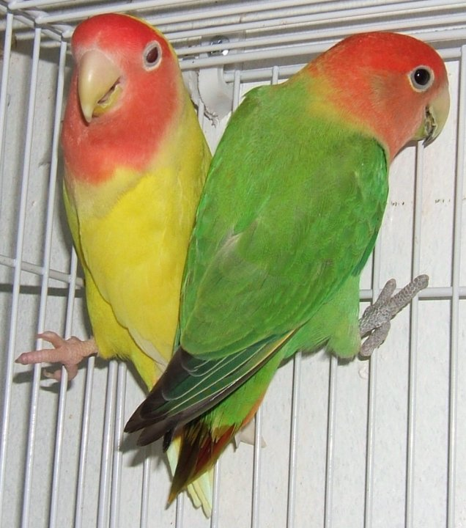
খাঁচার ফাকেঁ ফাকেঁ পরশে মুখে মুখে
নীরবে চোখে চোখে চায়

Slide 6
মাইন্ড ম্যাপিং
বোর্ড ব্যবহার করে

Slide 7
শ্রেণী বিভাগ
দ্বিরুক্ত শব্দ
শব্দের দ্বিরুক্ত
পদের দ্বিরুক্ত
অনুকার দ্বিরুক্ত

Slide 8
দ্বিরুক্ত শব্দ গঠনের নিয়ম
শব্দের দ্বিরুক্ত
১.একই শব্দ দু’বার ব্যবহার করে-
লাল লাল, বড় বড়, ভাল ভাল, ছোট ছোট ইত্যাদি
২.সমার্থক শব্দযোগে
লালন-পালন, কাগজ-পত্র, নামাজ-কালাম,কল-কারখানা

Slide 10
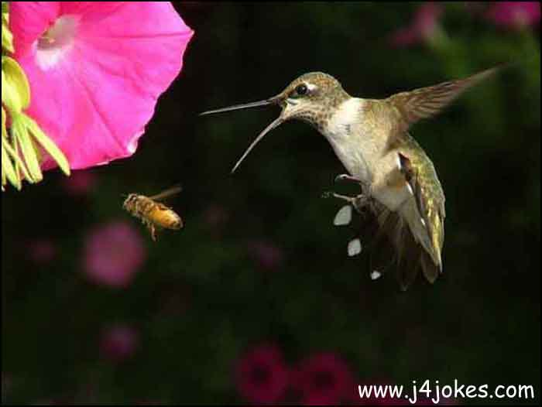

Slide 11
দ্বিরুক্ত শব্দ গঠনের নিয়ম
পদের দ্বিরুক্ত
বিভক্তি যুক্ত একই পদের ব্যবহার করে-
দেশে দেশে ধন্য ধন্য করতে লাগল।
মনে মনে আমি একথাই ভেবেছি।
২.পদের সামান্য পরিবর্তন করে-
চোরটি হাতে-নাতে ধরা পরল।
আমার সন্তান যেন থাকে দুধে-ভাতে ।

Slide 12
অনুকার দ্বিরুক্ত
কাল্পনিক ধ্বনির অনুকার

Slide 13
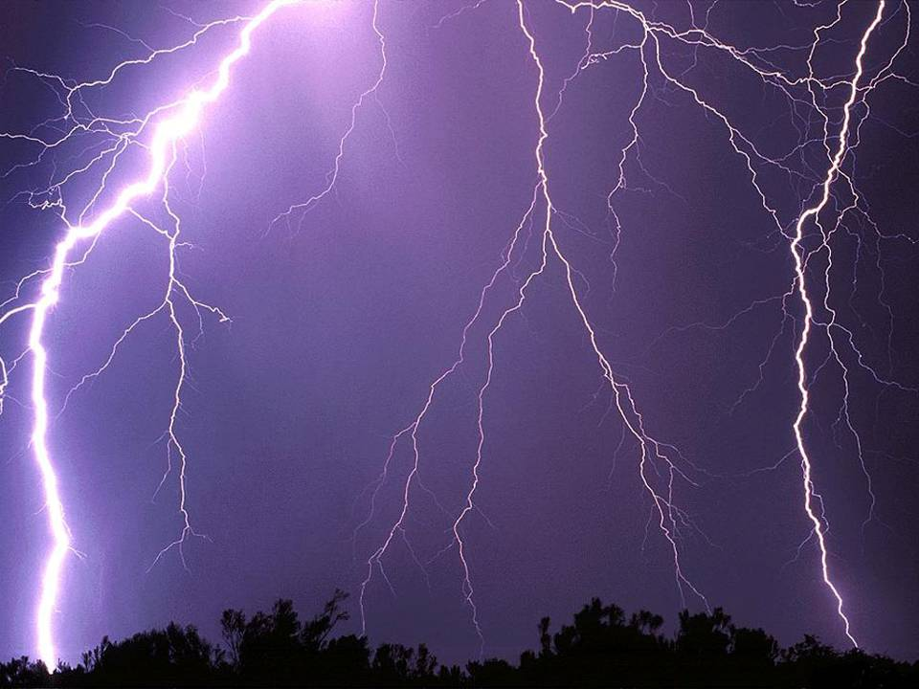

Slide 14
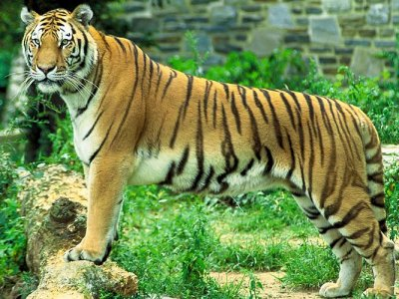
ছোটে হন্ হন্

Slide 15
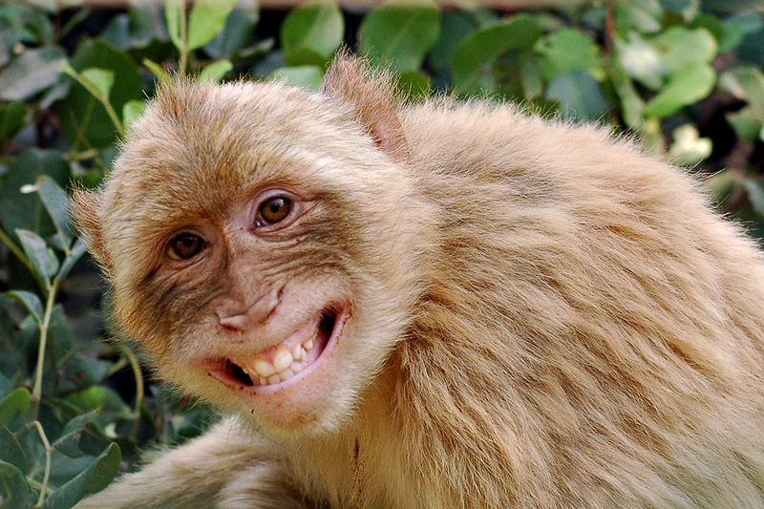
কাজে ঠন্ ঠন্

Slide 16
দলগত কাজ
বাক্যে প্রয়োগ দেখাও
ভাল ভাল
বড় বড়
লাল লাল
চোখে চোখে
বাড়ি বাড়ি
কন্ কন্

Slide 17
মূল্যায়ন

Slide 18
বাড়ির কাজ
দ্বিরুক্ত শব্দ গঠনের ৫টি নিয়ম উদাহরণসহ লিখে আনবে।

Slide 20
শিখন-ফল
১। ‌`দ্বিরুক্ত শব্দ’ বলতে কী বোঝায় তা বলতে পারবে।
২। `দ্বিরুক্ত শব্দ’ এর প্রকারভেদ বর্ণনা করতে পারবে।
৩। বাক্যে প্রয়োগ দেখাতে পারবে।
৪। `দ্বিরুক্ত শব্দ’ কীভাবে অর্থের পরিবর্তন সাধন করে তা বিশ্লেষণ করতে পারবে।

